Slide 1

Základní škola a Mateřská škola Bílá Třemešná, okres Trutnov
Předmět: Přírodopis 8
Název: SUDOKOPYTNÍCI NEPŘEŽVÝKAVÍ
Autor: Ing Věra Kubová
Číslo projektu: CZ. 1.07/1.4.00/21.3315

Slide 2
Anotace
Prezentace slouží k seznámení se skupinou nepřežvýkavých sudokopytníků
Žáci prostřednictvím PowerPointové prezentace získají základní informace o řádu sudokopytníků z třídy savců a procvičí si poznávání jejich nejběžnějších zástupců podle fotografií.
Materiál lze využít při výuce na interaktivní tabuli nebo s ním pracují žáci samostatně na PC.
Přírodopis 8. ročník

Slide 3
ŘÁD: SUDOKOPYTNÍCI
Osa končetin prochází mezi dvěma prsty - třetím a čtvrtým
Tyto prsty mají na konci rohovitá kopyta a nesou celou váhu těla
U hrochů a velbloudovitých jsou nehtovitého tvaru
Jsou v současnosti nejúspěšnějším řádem velkých býložravců
Žijí na všech kontinentech (včetně Austrálie, díky člověku)
Obývají různé ekosystémy
Většina sudokopytníků jsou býložravci, jen někteří jsou všežraví
Žaludek je složitý, u mnoha sudokopytníků vícekomorový

Slide 4
PODŘÁD: NEPŘEŽVÝKAVÍ
Sudokopytníci s jednokomorovým žaludkem
(s výjimkou hrochů)
Jsou to všežravci
Sklovina stoliček tvoří hrboly,
zuby mají uzavřenou dřeňovou dutinu a nedorůstají
Špičáky bývají přeměněné v kly
Třetí a čtvrtý prst tvoří tzv. spárky, druhý a pátý paspárky
Čeledi
HROCHOVITÍ
PRASATOVITÍ
PEKARIOVITÍ

Slide 5
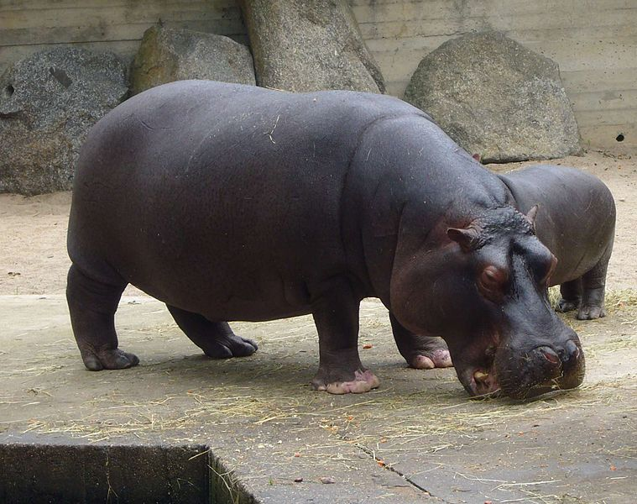
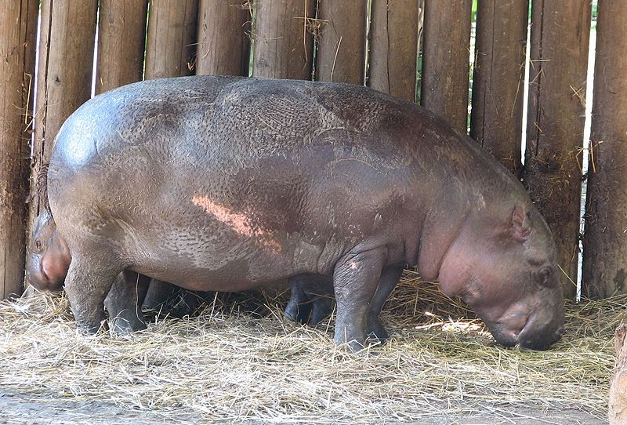
HROCH OBOJŽIVELNÝ
HROŠÍK LIBERIJSKÝ

Slide 6
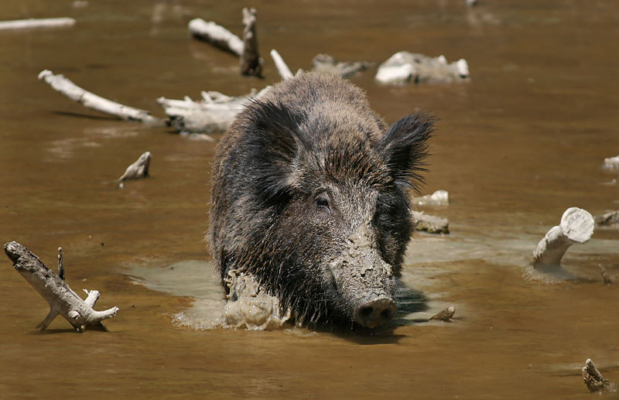
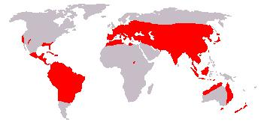
ROZŠÍŘENÍ
PRASE DIVOKÉ

Slide 7
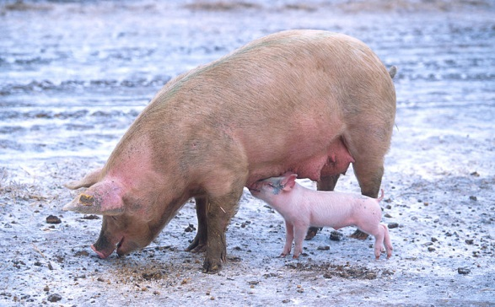
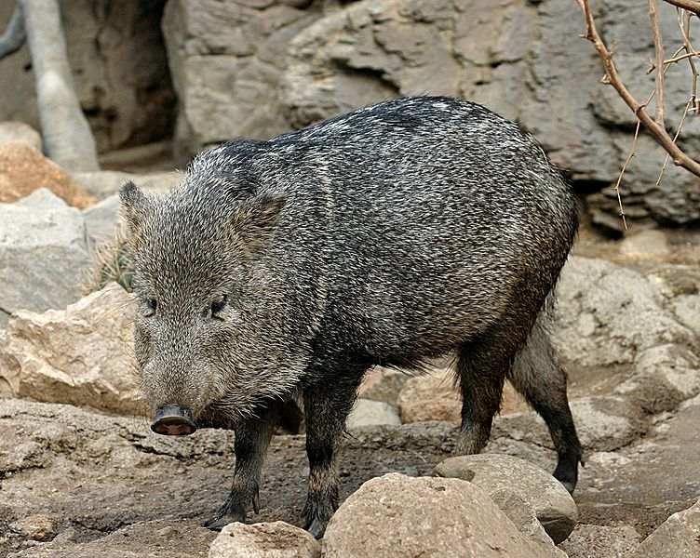
PRASE DOMÁCÍ
PEKARI PÁSKOVANÝ

Slide 8
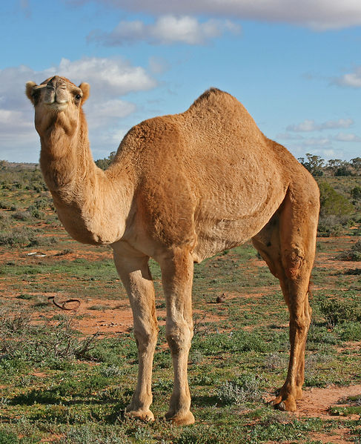
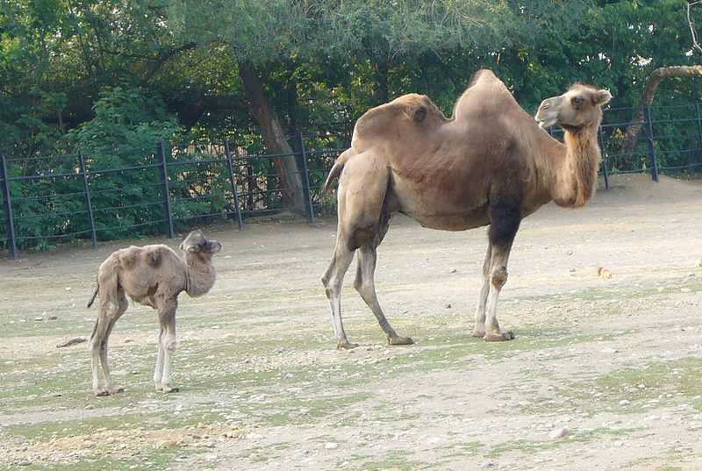
PODŘÁD: VELBLOUDI
jsou sudokopytníci, jejich žaludek je tříkomorový
VELBLOUD DVOUHRBÝ
(DRABAŘ)
VELBLOUD JEDNOHRBÝ
(DROMEDÁR)

Slide 9
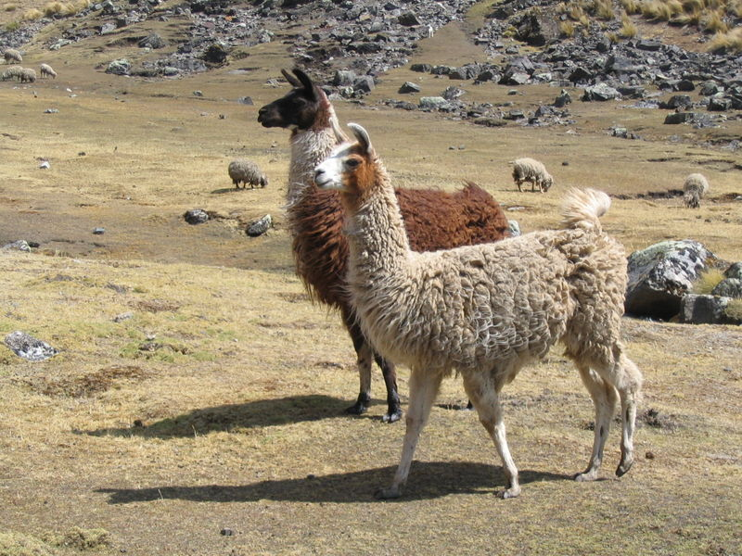
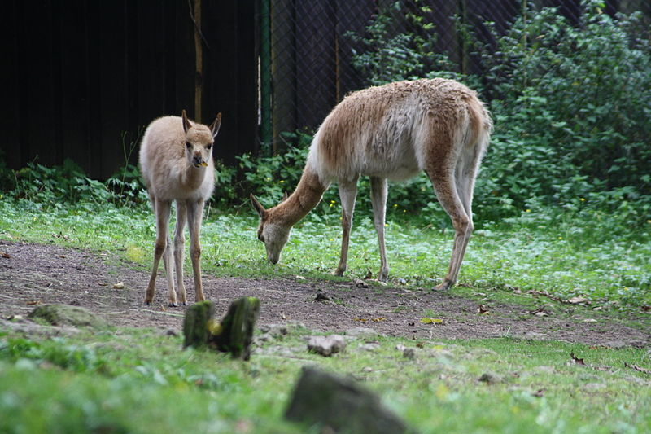
LAMA KROTKÁ
VIKUŇA

Slide 10
OTÁZKY
Mládě prasete je sele - prasátko
Velbloud jednohrbý je dromedár - drabař
Pro vepřové maso chováme prase – ovci
Hroch obojživelný je - není býložravec
Prase divoké žije – nežije v Austrálii
Prase je – není všežravec

Slide 11
Použité zdroje
Použitá literatura:
  Přírodopis 8 - FRAUS 2006 (I.Vaněčková, J.Skýbová, D.Markvartová, T.Hejda)
Internetové odkazy:
TAMARA HABEROVÁ. Wikimedia Commons [online]. [cit. 15.11.2013]. Dostupný pod licencí Creative Commons na WWW: http://cs.wikipedia.org/wiki/Soubor:Hroch_obojzivelny.JPG
MISTVAN. Wikimedia Commons [online]. [cit. 15.11.2013]. Dostupný pod licencí Creative Commons na WWW: http://cs.wikipedia.org/wiki/Soubor:Hexaprotodon.liberiensis-ZOO.Jihlava1.jpg
RICHARD BARTZ. Wikimedia Commons [online]. [cit. 15.11.2013]. Dostupný pod licencí Creative Commons na WWW: http://cs.wikipedia.org/wiki/Soubor:Wild_Boar_Habbitat_3.jpg
JÜRGEN. Wikimedia Commons [online]. [cit. 15.11.2013]. Dostupný pod licencí Creative Commons na WWW: http://cs.wikipedia.org/wiki/Soubor:Leefgebied_wild_zwijn.JPG
SCOTT BAUER. Wikimedia Commons [online]. [cit. 15.11.2013]. Dostupný pod licencí Creative Commons na WWW: http://cs.wikipedia.org/wiki/Soubor:Sow_with_piglet.jpg
CBURNETT. Wikimedia Commons [online]. [cit. 15.11.2013]. Dostupný pod licencí Creative Commons na WWW: http://cs.wikipedia.org/wiki/Soubor:Collared_Peccary.jpg
JJRON. Wikimedia Commons [online]. [cit. 15.11.2013]. Dostupný pod licencí Creative Commons na WWW: http://cs.wikipedia.org/wiki/Soubor:07._Camel_Profile,_near_Silverton,_NSW,_07.07.2007.jpg
TAMARA HABEROVÁ. Wikimedia Commons [online]. [cit. 15.11.2013]. Dostupný pod licencí Creative Commons na WWW: http://cs.wikipedia.org/wiki/Soubor:Velbloudice_s_mladetem.JPG
ANAKIN. Wikimedia Commons [online]. [cit. 15.11.2013]. Dostupný pod licencí Creative Commons na WWW: http://cs.wikipedia.org/wiki/Soubor:Lama3.jpg
FRETTIE. Wikimedia Commons [online]. [cit. 15.11.2013]. Dostupný pod licencí Creative Commons na WWW: http://cs.wikipedia.org/wiki/Soubor:Family_of_Vicugna_vicugna_in_Liberec_Zoo.JPG
Jiné zdroje:
Veškeré obrázky, fotografie, animace a podprogramy jsou dílem autora, nebo pochází z volně přístupných zdrojů

